Slide 1
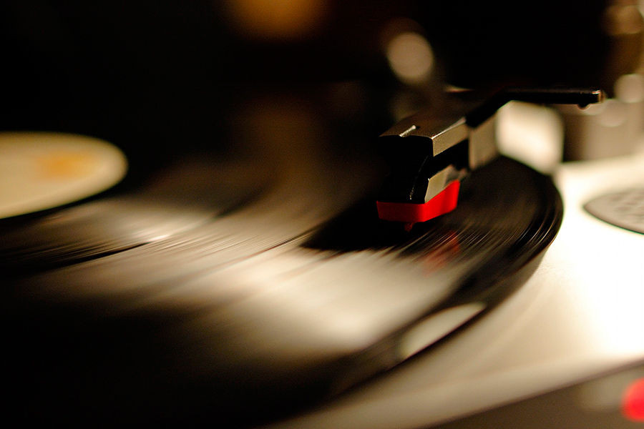
Музична культура
Підготувала
Учениця 10-Б класу
Брикова Ганна

Slide 2

В презентації ми розглянемо:
1. Первісні музичні інструменти
2. Музична культура східних слов'ян, античних міст Північного Причорномор'я.
3. Музична культура Київської держави: народна, придворно-світська, церковна.
4. Давньоруські музиканти, музичні інструменти.
5. Народна творчість: епос, календарно-обрядові та родинно-обрядові пісні

Slide 3
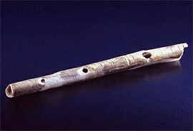
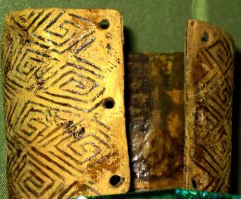
Первісні музичні інструменти
Музика і музичні інструменти (сопілки та флейти, виготовлені із рогів тварин, дудочки, виготовлені із пташиних кісток, що нагадують флейту Пана, ударні й шумові інструменти, наприклад: набірний браслет із кісток мамонта, молоток із рогу оленя та ін.) виконували функції оберегів і використовувались під час заклинань і молитов, набуваючи магічно-охоронного значення.

Slide 4
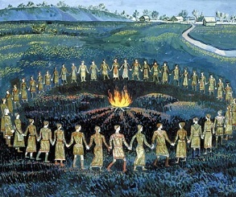

Slide 5
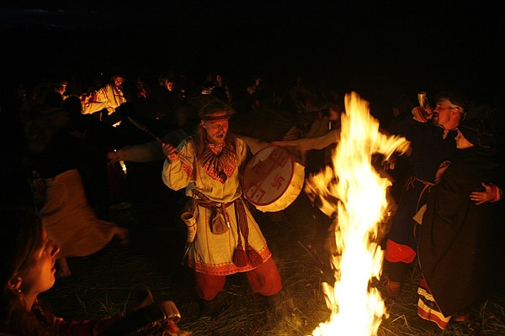

Slide 6

Ріг тура, як сигнальний інструмент.

Slide 7
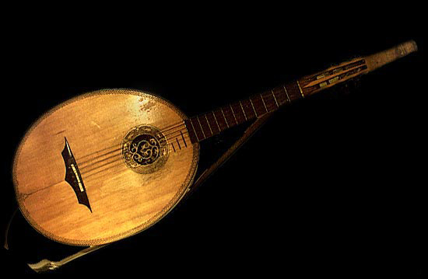
До основних українських народних інструментів належать:
кобза

Slide 8
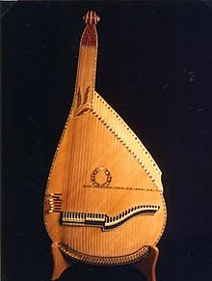
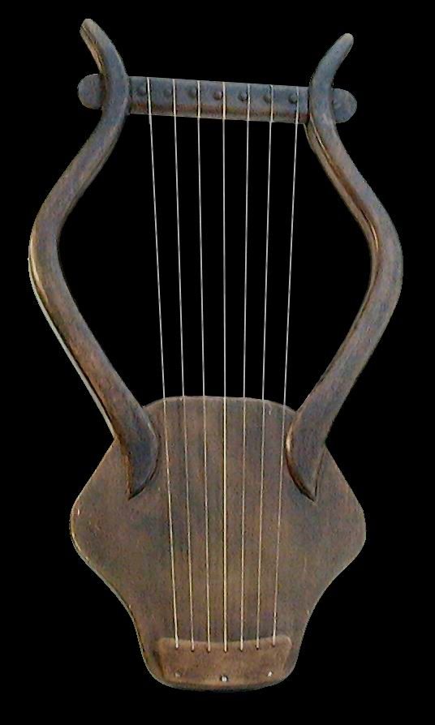
ліра
бандура

Slide 9

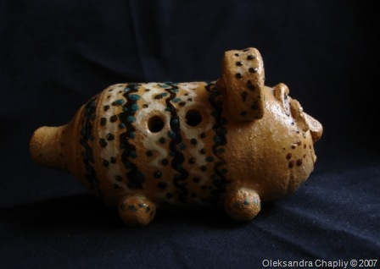
свищики
окарини

Slide 10
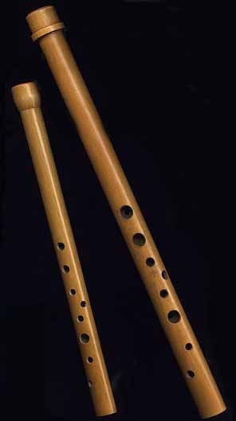
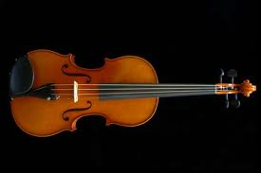
скрипки
сопілка

Slide 11
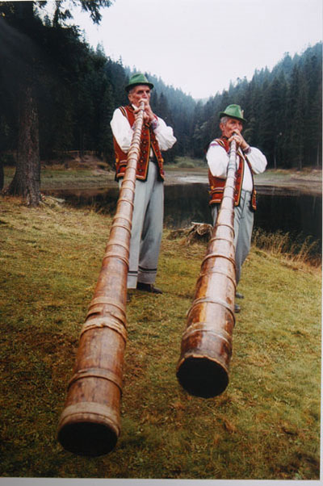
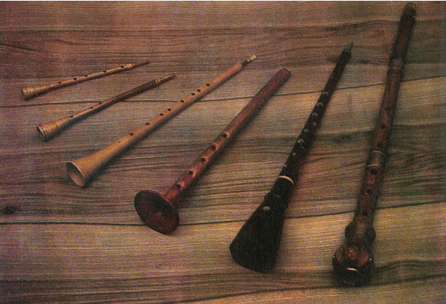
сурми
трембіта

Slide 12
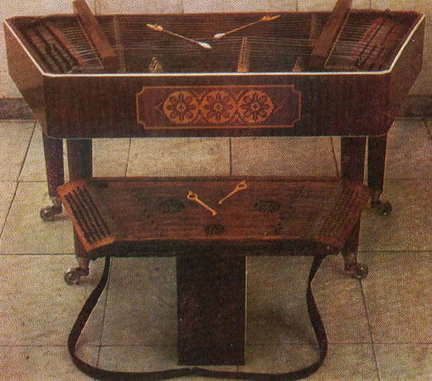

цимбали
ріжки

Slide 13
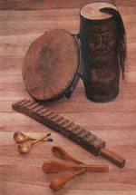
шумові й ударні музичні інструменти.

Slide 14
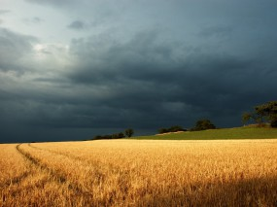
Музична культура східних слов'ян

Slide 15
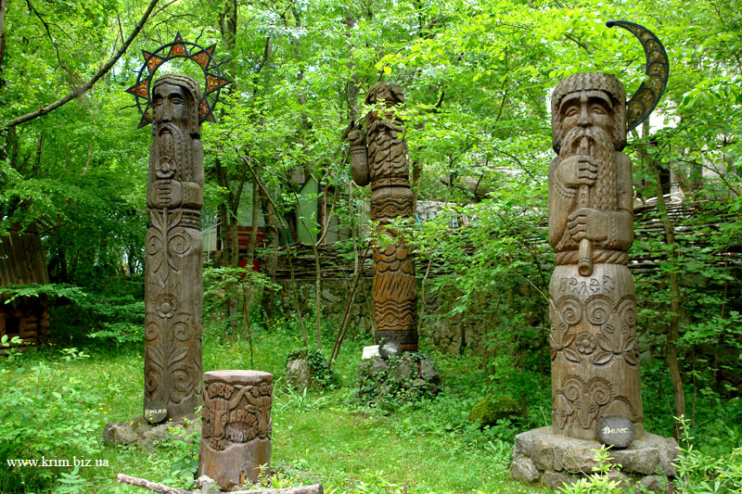
Музична культура східних слов'ян
Давні слов’яни вшановували пращурів та поклонялися язичницьким богам. Поклоніння здійснювали в храмах і капищах з ідолами. Релігійні обряди на честь Перуна ( бога грому й блискавки), Стрибога (бога вітрів), Ярила (бога сонця), Лади (богині кохання) супроводжувались співами, ритуальними танцями, грою на музичних інструментах і завершувались спільним застіллям.

Slide 16
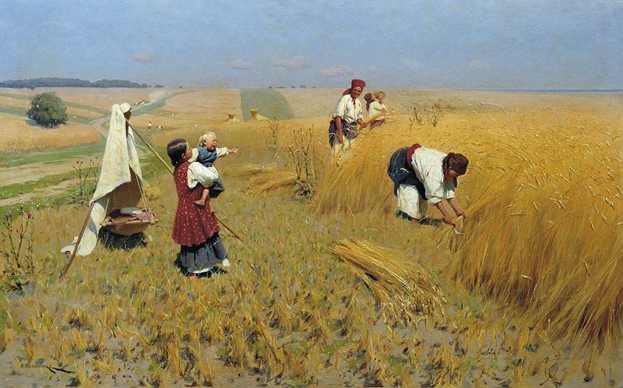
Пісенну творчість давніх слов’ян поділяють на календарно-обрядову і родинно-обрядову.
Календарно-обрядові пісні нерозривно пов’язані з порами року, відповідними звичаями і землеробством.Оскільки вони були ритуальними, то мали закличний, піднесений характер.

Slide 17
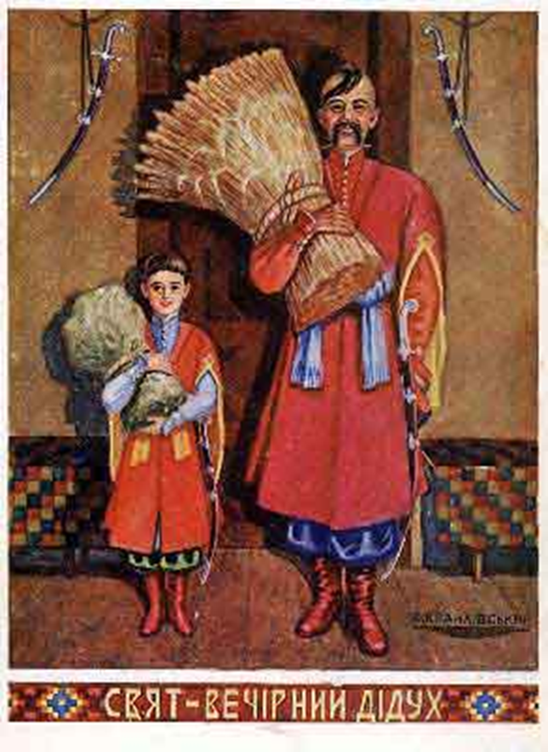
Календарно-обрядові пісні
Веснянки, гаївки
Щедрівки, колядки
Купальські русальні
Жниварські

Slide 18
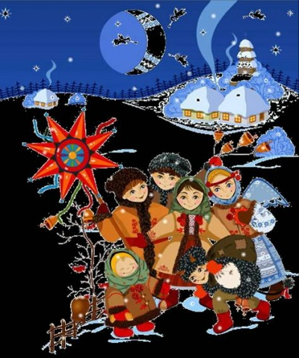

Зимовий цикл
Зимовий цикл календарних пісень складається в Україні з колядок і щедрівок. Змістом їх було побажання успіху в новому землеробському році, здоров'я і добробуту сім'ї, величання господаря. Прикладом пісень цього циклу є «Щедрик».

Slide 19
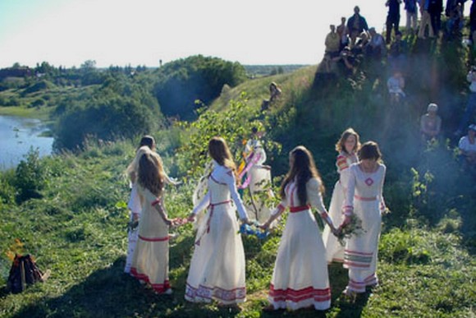
Весняний цикл
Веснянки та гаївки починали співати з настанням весни. Спів веснянок в Україні завжди супроводжувався танками, хороводами, іграми, які дівчата виконували в полі, на галявинах. Веснянки оспівували явища природи, молодість і дівочу вроду. Люди очікували весну і закликали її.

Slide 20
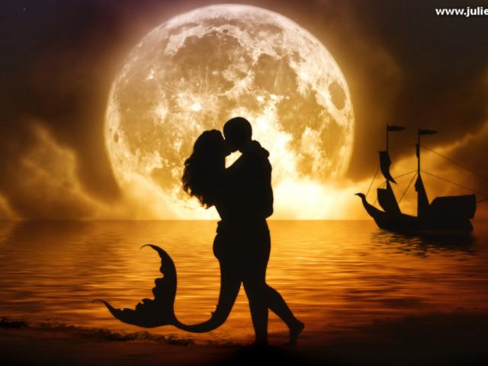
Русальні пісні виконувались наприкінці травня — на початку червня. Вони уславлювали весняну природу, людське кохання. За народними віруваннями, русалки в цей час виходили з води — бігали полями, могли залоскотати подорожніх.

Slide 21
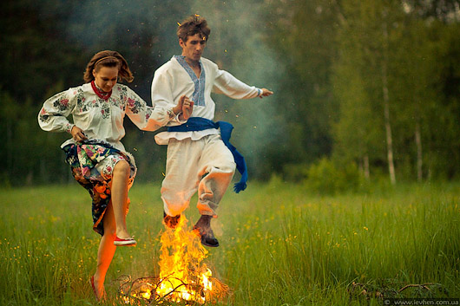
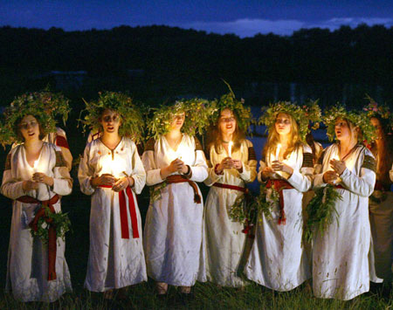
Літній цикл
Купальські пісні здавна виконувались на літнє свято Івана Купала, ними проводжали весну. Це свято супроводжували певні обряди — молодь стрибала через вогнище, дівчата ворожили, плели вінки та пускали їх за водою, уранці купалися в росі.

Slide 22
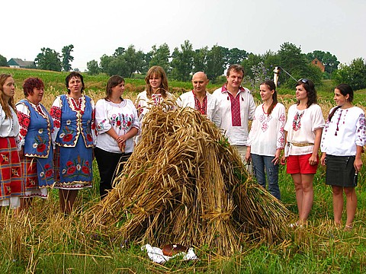
Весінній цикл
У жнивах розрізняють три етапи: початок жнив (зажинки), самі жнива й завершення жнив (обжинки).
Зажинання першого снопа. До нього зверталися, співали величальних пісень. Коли жали на чужому полі, співали також і господареві. Під час самих жнив обрядів не було; співали й жартували, повертаючись дорогою з поля. Значне місце в тематиці пісень посідали скарги на тяжку працю, звертання до сонця, очікування вечора.

Slide 23
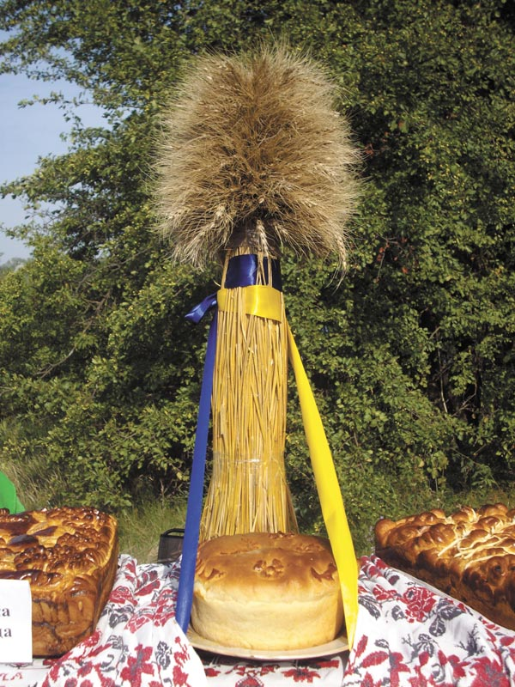
Обжинки — найурочистіша частина жнив, що складалася з кількох епізодів: завивання «бороди»; обряд вінка — обирали серед жниць «царівну», коронували її вінком, до рук давали прикрашений стрічками і квітами сніп, співаючи, йшли до села, обходячи двори, вітали господарів із завершенням жнив і плели всі разом вінок, який вручали господареві, за вінок вимагали викуп – пропонували влаштувати вечерю, після чого танцювали й співали.

Slide 24
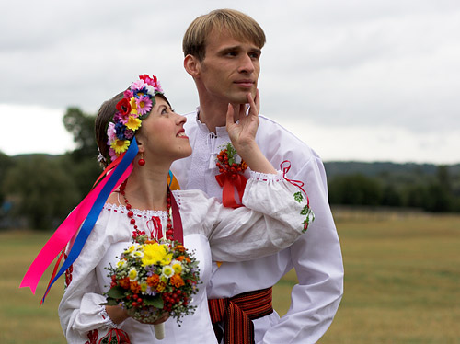
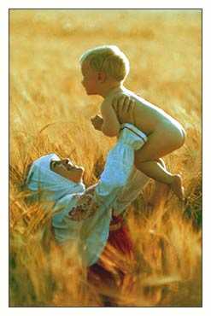
Родинно-обрядові пісні супроводжували знаменні події в житті людини (народження, весілля, похорон тощо) та відображали особистісні взаємини між членами родини, громади. За характером виконання родинно-обрядові пісні були урочистими, веселими, ліричними або жалобними.

Slide 25
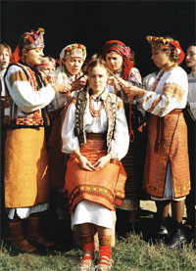
Весільні пісні
Весь цикл пісень, що супроводжують весілля, умовно можна розподілити на дві основні частини:
1) до шлюбу, у центрі — ліричний образ молодої, її прощання з батьківським домом, дівуванням, подругами;
2) після шлюбу — пісні величальні, вітальні, жартівливі, танцювальні.

Slide 26
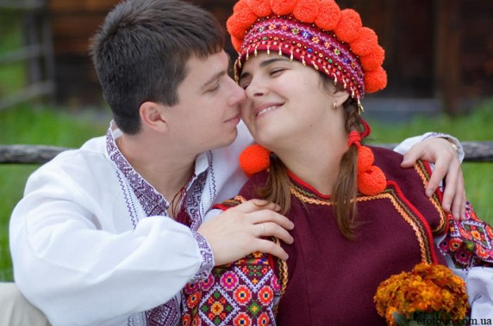
Жартівливі, сатиричні пісні
Весела пісня — це одна з форм залицяння та взаємопізнання парубків і дівчат. Жартівливі пісні про молодь висміюють дівочі й парубочі вади (лінощі та недбальство, дурість і недотепність, нескромність : легковажність), різні недоречні ситуації під час дівування й парубкування, комічні освідчення та непорозуміння. Пісні такого характеру пронизані м'яким інтимним гумором.

Slide 27
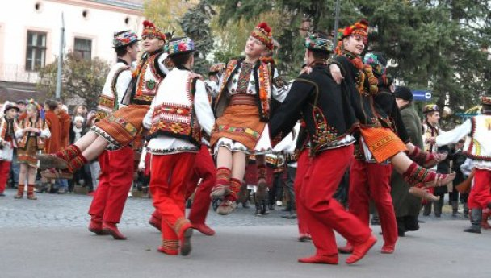
Коломийки
Коломийки — це короткі пісеньки-куплети, що складаються з двох віршів. Зміст коломийок здебільшого побутовий: кохання, розлука, жарти, кепкування, життя селянина, рекрута, жовніра, сатира на багатіїв, владу, різні сторони життя. Коломийки домінують у фольклорі гуцулів і бойків.

Slide 28
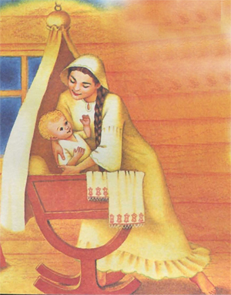
Колискові пісні
За своїм виникненням цей вид пісень теж належить до найстаровинніших. Вони виконувалися напівнаспівно, мали невелику за обсягом мелодію, розмірений ритмічний рух. Типові, найпоширеніші образи колискових — сіренький котик, коза рогата, горобчик та інші тварини.

Slide 29
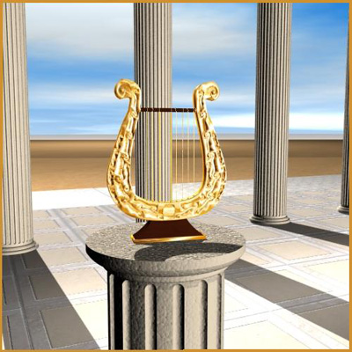
Музична культура античних міст Північного Причорномор'я

Slide 30
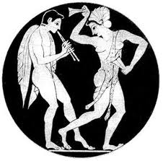
Музична культура античних міст Північного Причорномор'я
У античних державах Північного Причорномор'я, музика відігравала значну роль у повсякденному, святковому та релігійному житті. Вона залишалася з людиною від перших хвилин її народження і до останнього подиху. Проводи до могили супроводжувалися жалобними звуками аулосів (флейт). На аулосі та лірі греки навчалися грати ще з дитячих років.

Slide 31
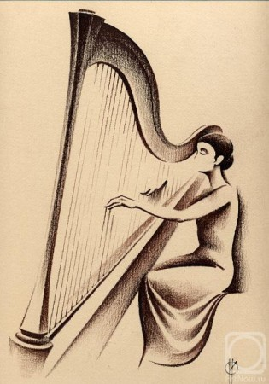
Лірику виконували під акомпанемент струнного інструменту ліри. Ліру, що мала сім струн, виготовляли з жил тварин. Кількість струн на кіфарі варіювалася від трьох до дванадцяти. Через складність гри її використовували лише професіонали. Рідше за інші інструменти грали на арфі і переважно жінки.

Slide 32
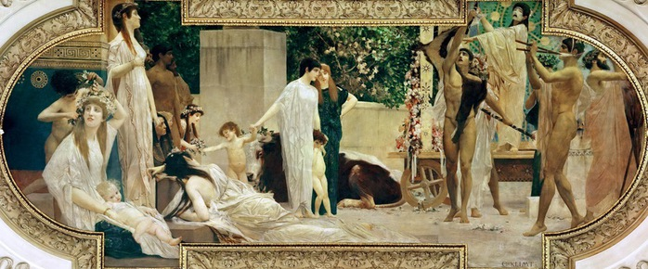
На багатьох грецьких святах відбувалися музичні агони, тобто змагання. Вони проводилися в усіх грецьких полісах, "гімназіях", на різних святах та іграх. Змагання, у тому числі спортивні, були поширеною формою побутування грецької культури. Навіть у школах замість іспитів проводилися змагання різних дисциплін, у тому числі музичних. Античний театр обов'язково супроводжувався музикою. Хор з музичним акомпанементом був обов'язковим при виконанні трагедії, комедії або сатиричної драми.

Slide 33
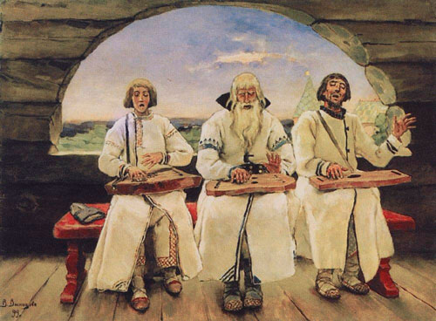
Музична культура Київської держави: народна, придворно-світська, церковна

Slide 34
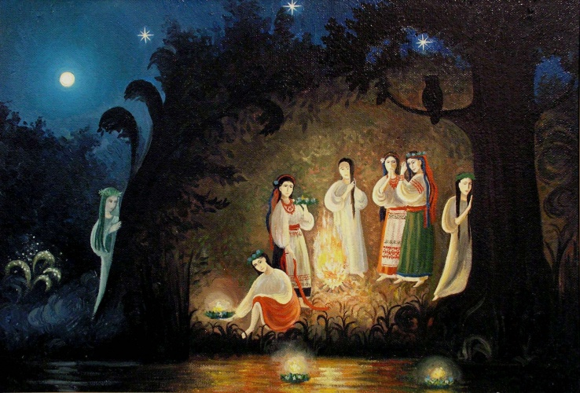
Народна
Найбільшим скарбом музичної культури українського народу стала народна пісня, що ввібрала традиції ще язичницьких, тобто дохристиянських часів, і пізніше відобразила весь складний тернистий шлях історії нашого народу, його надії та сподівання, здобутки й втрати. Український музичний фольклор містить величезну кількість пісень, танців, замовлянь, обрядів; у ньому, мов у краплині води, відбилась душа народу.

Slide 35
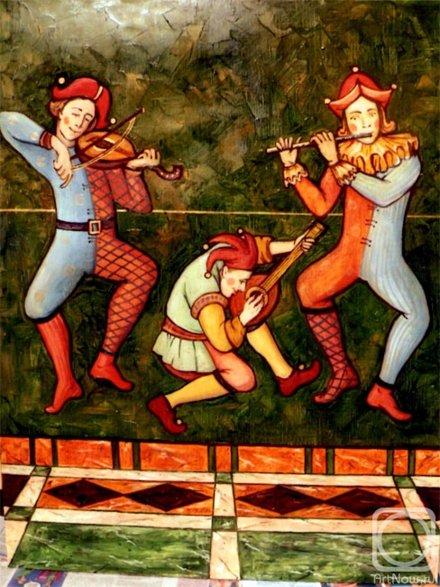
Світська музика
У музичному побуті княжого двору часів Київської Русі популярним стає мистецтво народних співців-сказителів билин і пісень, музикантів і фокусників-скоморохів, що поєднувалося з інтересом до різних «заморських» музикантів та їхніх інструментів. Серед світських музикантів особливе місце посідали співці-дружинники на княжих дворах, які у своїх піснях, акомпануючи собі на гуслах, славили подвиги князів і їхньої раті, піднімали бойовий дух, згадували видатні події минулого.

Slide 36
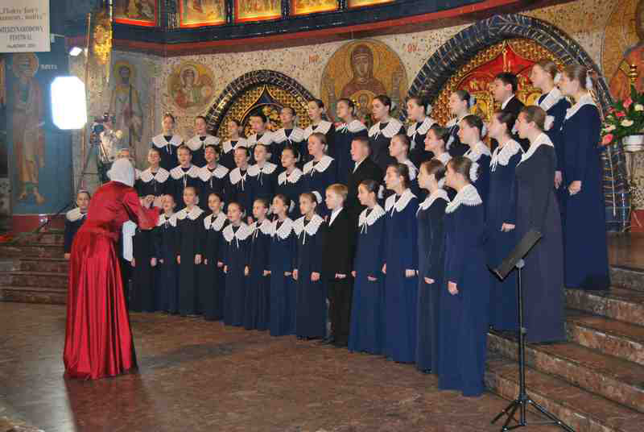
Церковна музика
Християнський церковний спів Київської Русі спирався на традиції візантійської культури, об'єднавшись у такий спосіб із «братами по вірі», болгарами, греками, грузинами, сербами. Із цих країн приїжджали на Русь не лише священики, але й співаки, музиканти, які передавали знання канонів церковної музики східного обряду.

Slide 37
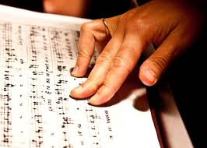
Із часом на основі візантійських зразків сформувався власний духовний спів, який згодом почали називати київським розспівом. Для кожного тижня, починаючи від Великодня, свята Христового Воскресіння, православне богослужіння мало свій глас, тобто свою особливу мелодію, яких загалом було вісім. Коли закінчували співати всі вісім гласів, то починали знову від всього. Тому і вся система церковного співу називалась «восьмігласієм».

Slide 38
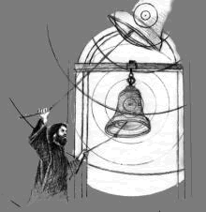
Особливого розвитку на Русі на була музика дзвонів, яку виконували по нотах. Дзвони супроводжували християнські свята, збирали людей на віче. Передзвін церковних дзвонів – це невеличкий музичний концерт. Під час свят виконувались по кілька десятків таких творів дзвонової музики.

Slide 39
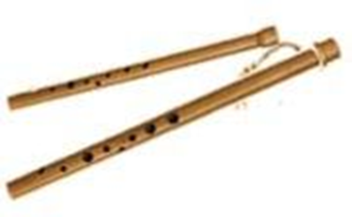
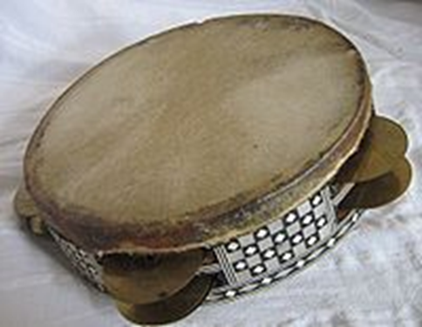
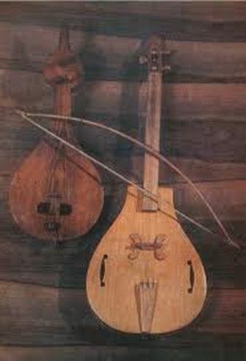
Давньоруські музичні інструменти
Гусла, роги, бубни, свирілі, пищики, сопілки, дерев'яні труби.
У княжих дворах також використовували іноземні інструменти – металеві труби, орган, “ смики ”, бронзові мідні дзвони та дзвіночки.

Slide 40
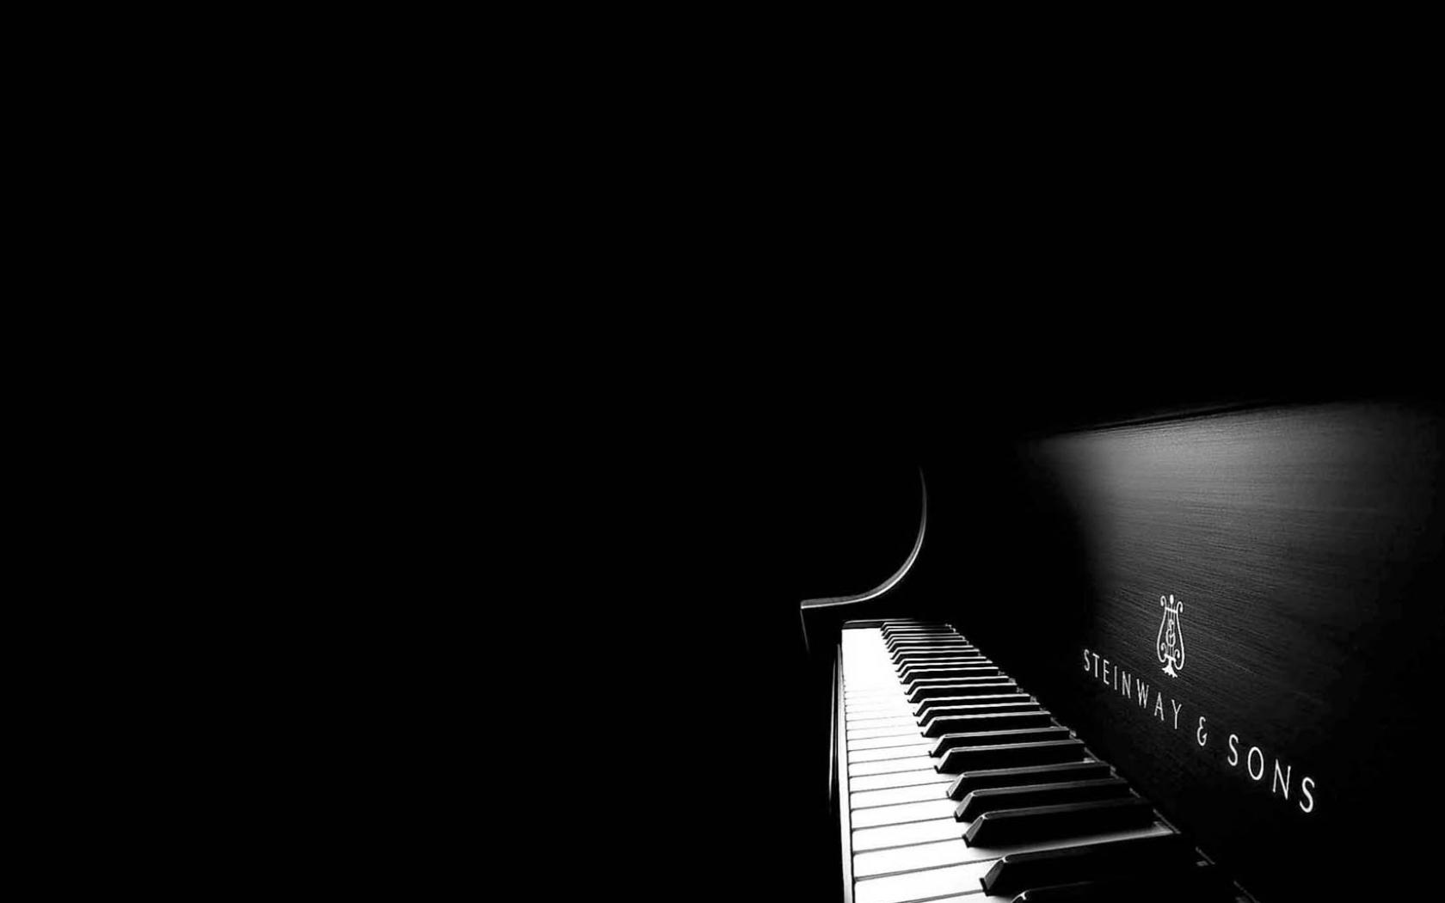
Клавіші розучували ніч. Із мелодій ледь летіли зорі.
Котик з казки ледь торкає віч музикою радості і волі.
І дитячий невмирущий дзвін колискових сонячних, яскравих,
Піднімав народи із колін мовою небесної заграви.
Скрипка розривалася на біль, і Кармен журилася у пісні.
Наче листя, линув звідусіль ніжний тенор солодково-різний.
І лише у вирі хризантем
Прокидався вальс п’янкого літа.
Із гілок закоханих дощем
Било клавіш невмируще світло...
Не співав так ніжно ще рояль,
В серце прямо музика не лилась...
В нотах лиш замріяна печаль
Й мрія не вчарована лишилась.
Дощ терпкий верхів’ям стугонів
І зливавсь в холодні неба соти.
«Музико!» - лиш крикнути хотів,
Та... замовк. Бо слово влилось в ноти...

Slide 41

Використана література
http://www.refmaniya.org.ua/chudozhnya-kultura/perv-sn-muzichn-nstrumenti-muzichna-kultura-sch-dnich-slov-yan
http://www.hllab.dp.ua/Store/texts/music/index.htm
http://pidruchniki.ws/19900421/kulturologiya/muzika_antichnih_derzhav
http://www.ebk.net.ua/Book/synopsis/istoriya/part2/014.htm
http://probapera.org/publication/13/7212/muzyka.html
Підручник художньої культури 10 клас

